Slide 1

Анархизъм
Илина Цанова

Slide 2
Какво представлява
Премахване на държавните власти
Доброволно сътрудничество
Децентрализация

Slide 3
01
Свобода
02
Равенство
03
Доброволност
04
Децентрализация
Основни принципи
Стига да не ограничава свободата на другите
Ключово за премахване на експлоатацията
Взаимоотношения изградени на тази база
Решенията трябва да се взимат локално
05
Противопоставяне
На йерархиите, независимо в какъв контекст

Slide 4
Автономни общности
Антимилитаризъм
Характеристика
Антикапитализъм
Директно действие
Взаимопомощ
Mercury is the closest planet to the Sun and the smallest one in our Solar System. It’s only a bit larger than our Moon
Venus has a beautiful name and is the second planet from the Sun. It’s terribly hot, even hotter than Mercury
It’s a gas giant and the biggest planet in our Solar System. Jupiter is the fourth-brightest object in the sky
Despite being red, Mars is a cold place, not hot. It’s full of iron oxide dust, which gives the planet its reddish cast
Saturn is a gas giant, composed mostly of hydrogen and helium. It’s named after the Roman god of wealth and agriculture

Slide 5

Древна Гърция
Просвещение
История
Ренесанс
Испанска гражданска война
Диоген от Синоп и Кратет Тивански за социалните норми и богатсвото
Зенон и стоицизма
Уилям Годуин - първият, който теоретично формулира анархистичните идеи.
Пиер-Жозеф Гудин - „баща на анархизма“
Франсоа Рабле и Габриел де Фоани критикуват властта и религията
„Действай според волята си“
Общество без правителство и религия
Създават се анархистически колективи, които управляват земеделието, фабриките и дори образованието без централизирана власт.

Slide 6
Упадък
Репресии
01
Фашистки и комунистически режими
Условия
След ВСВ анархизмът претърпява сериозен упадък
02
Вътрешни разделения и промени в социално-икономическите условия
Насилие
03
Асоциация с насилие и хаос и разцепление

Slide 7

Анархизмът
Сега
Права на работниците,
CNT и IWW,
Социална справедливост
И антиавторитарни движения
Екологична справедливост,
Extinction Rebellion

Slide 8

Плюсове и минуси
Социална справедливост
Морални принципи
Демократичност
Утопичност
Уязвимост към репресии
Липса на устойчивост
Несъответствие с реалността

Slide 9
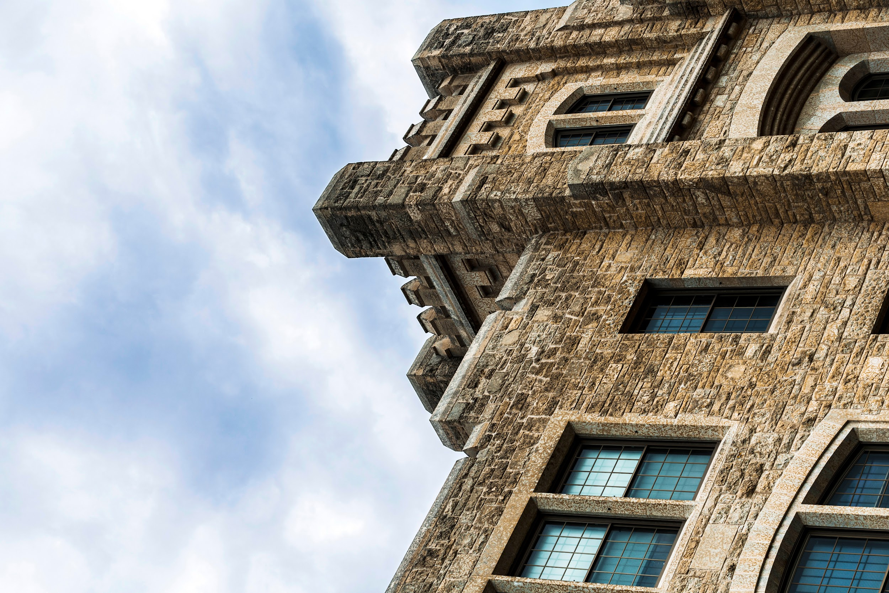
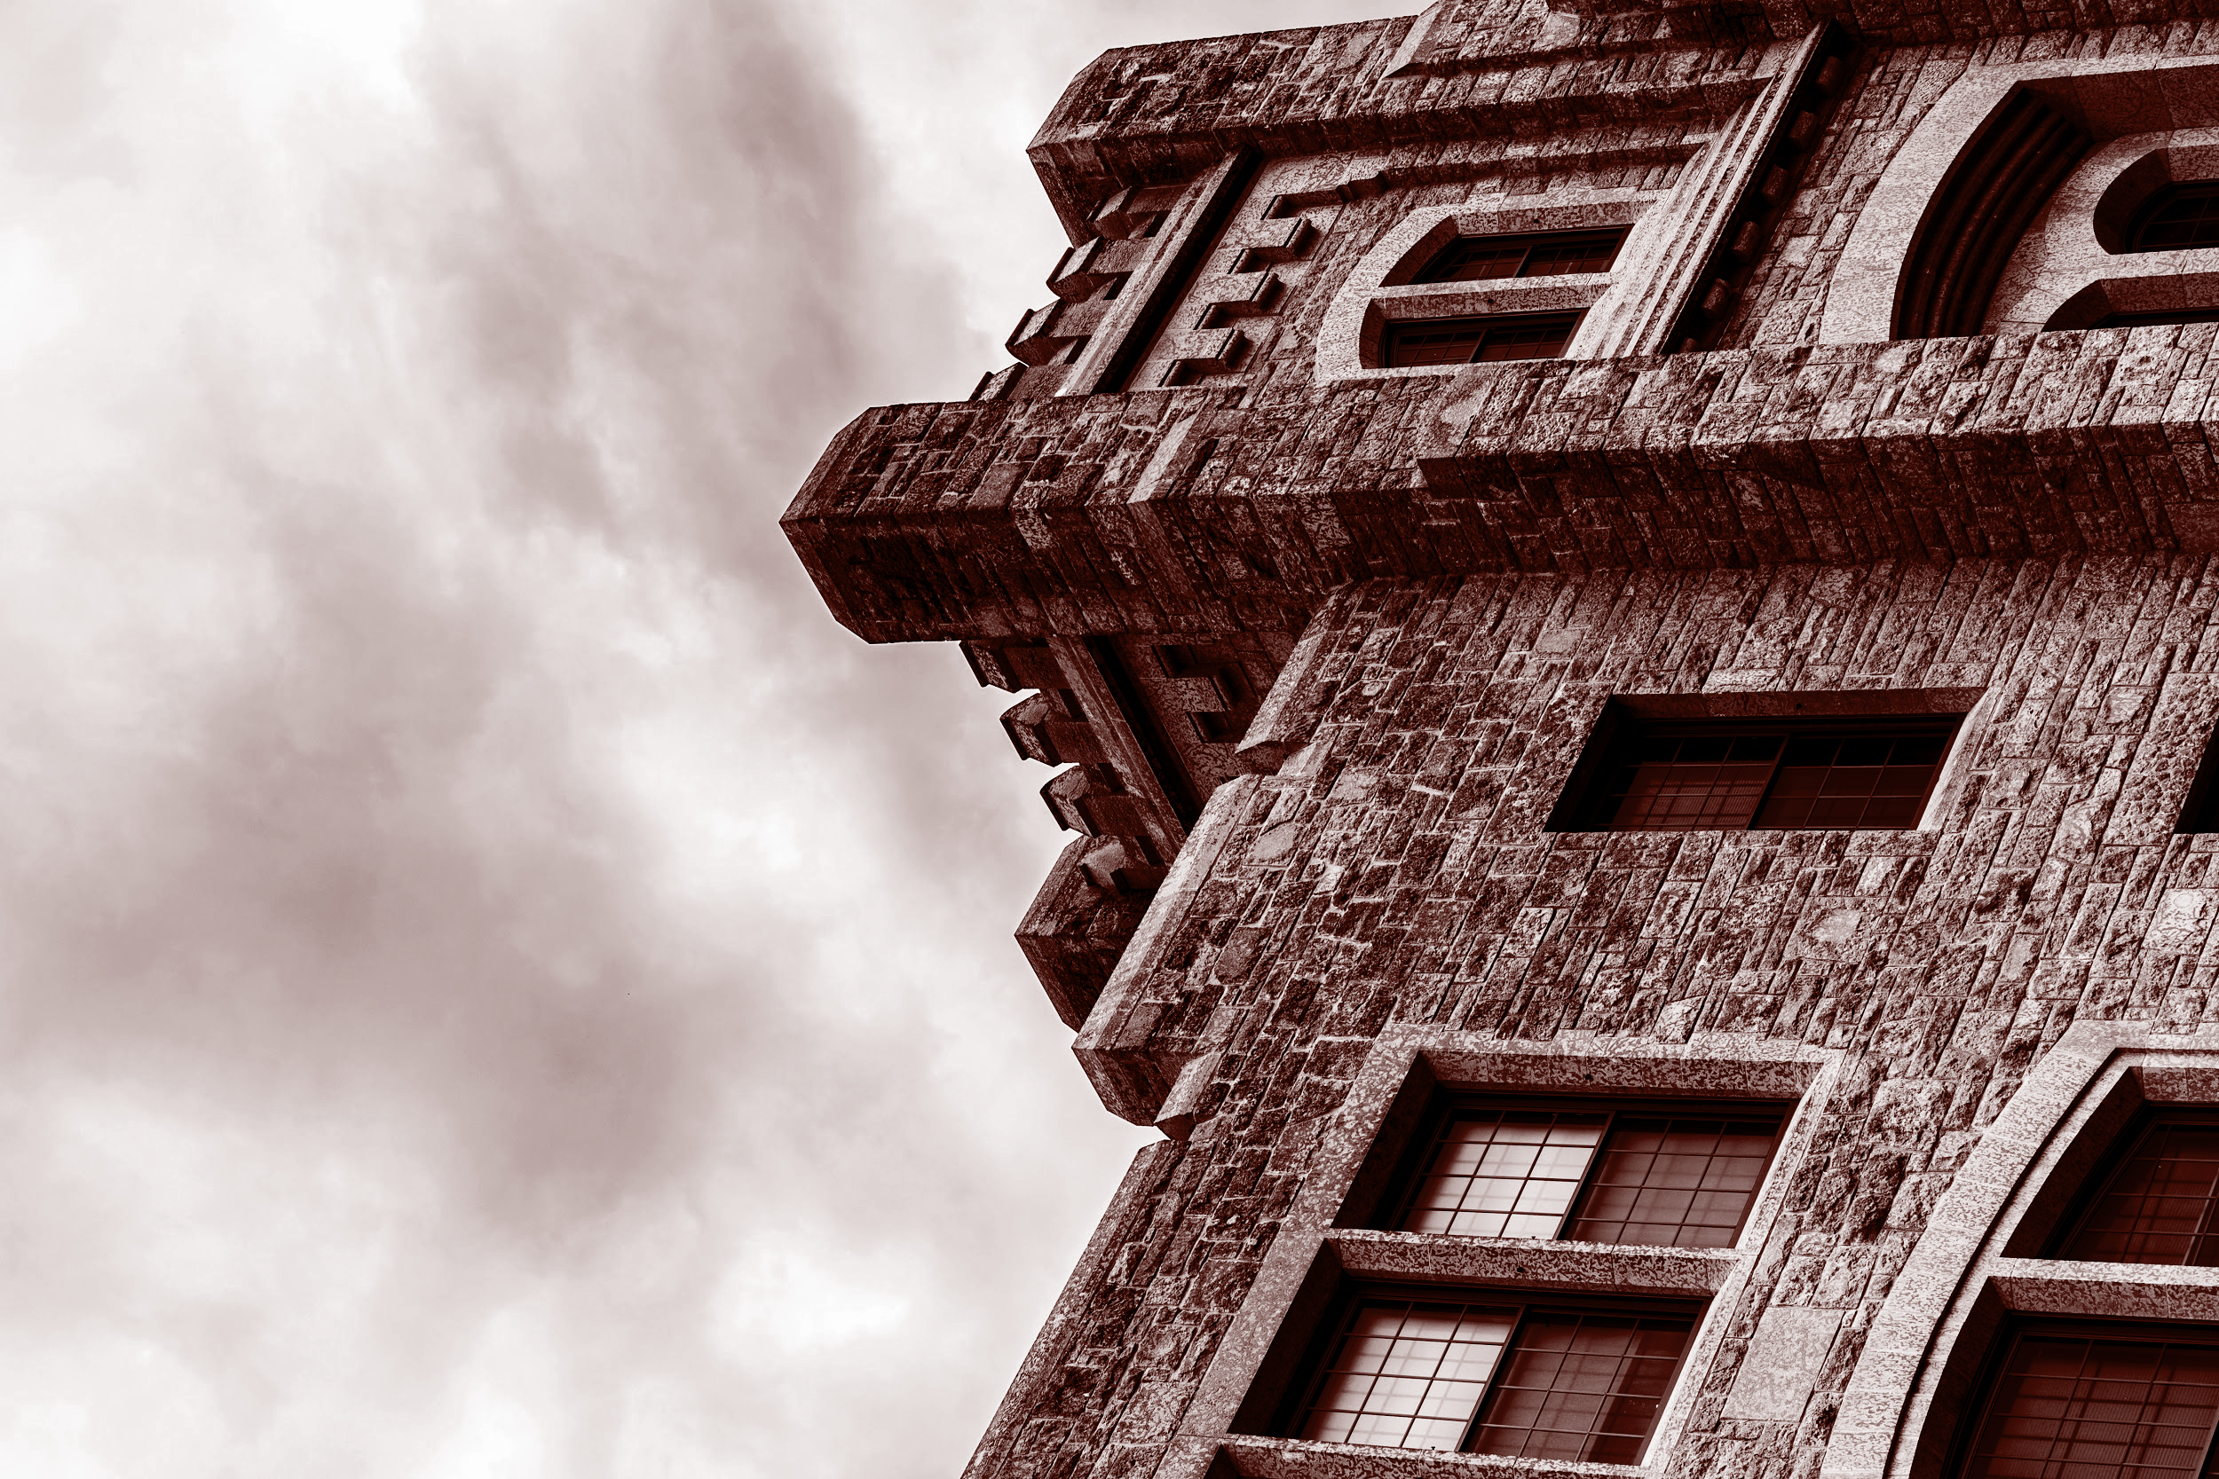
Защо не е приет?
Културни стереотипи
Практически затруднения
Държавна репресия

Slide 10

Анархизмът…

Slide 11
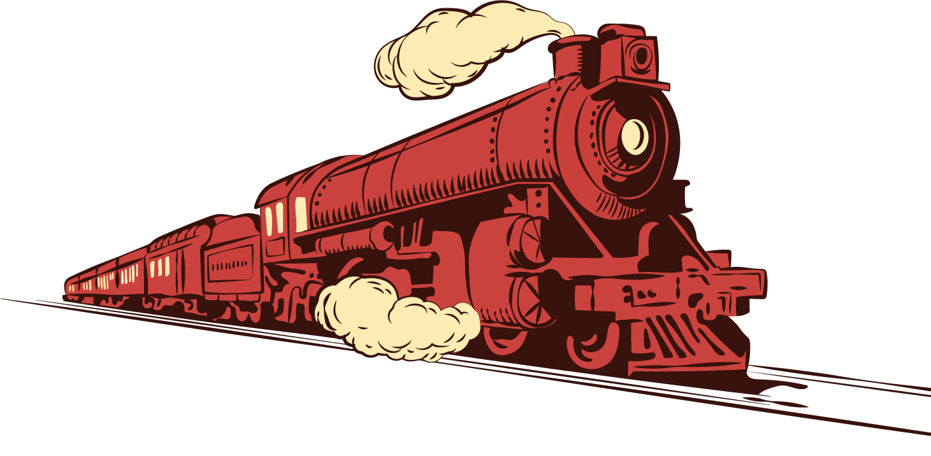
Източници
Източници
https://www.anarchy.bg/articles/история-на-анархизма/
https://www.anarchy.bg/articles/що-е-анархизъм
https://www.isidewith.com/bg/ideologies/anarchism
Emma Goldman, Anarchism and Other Essays
Noam Chomsky, On Anarchism
https://anticapitaliststruggle.wordpress.com/2018/08/10/анархизмът-в-испания-от-неговото-зара/
https://www.anarchy.bg/испанската-социална-революция-от-1936-г/
https://www.anarchy.bg/articles/за-днешните-проблеми-и-характеристик-7/
https://chitanka.info/text/32573-kratka-istorija-na-anarhizma

